Slide 1
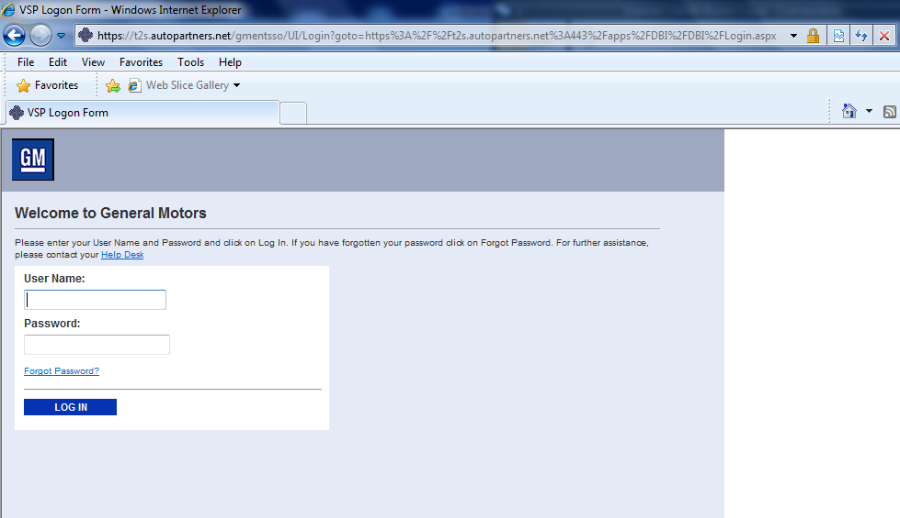
En la página de GM GlobalConnect, teclee su usuario y contraseña…

Slide 2
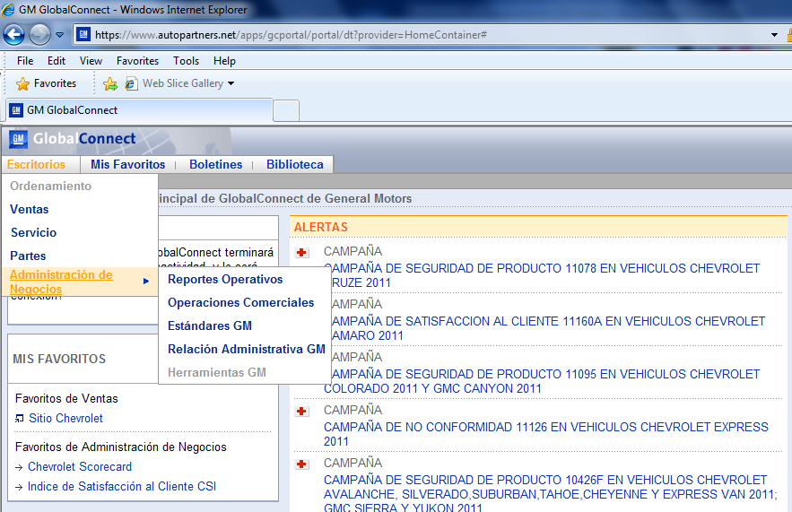
Después, haga clic en “Escritorios”, luego en “Administración de Negocios” y por último en “Reportes Operativos”

Slide 3
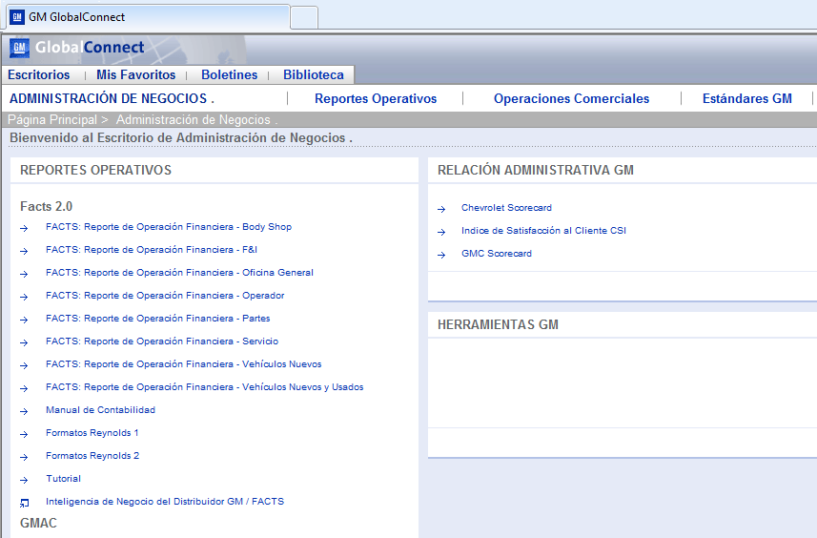
Para entrar al Nuevo Sistema DBI, de clic en “Inteligencia de Negocio del Distribuidor GM / FACTS”!

Slide 4
Ahora, para descargar el archivo Balanza FACTS, que es mediante el cual habrán de reportar la información y que es el que hasta la fecha han utilizado, favor de proseguir con las siguientes instrucciones.

Slide 5
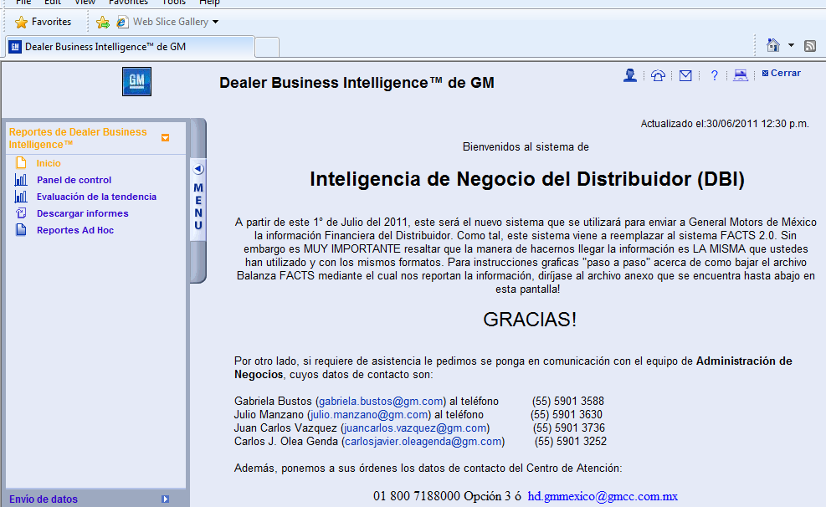
Haz click en Descargar Informes…

Slide 6
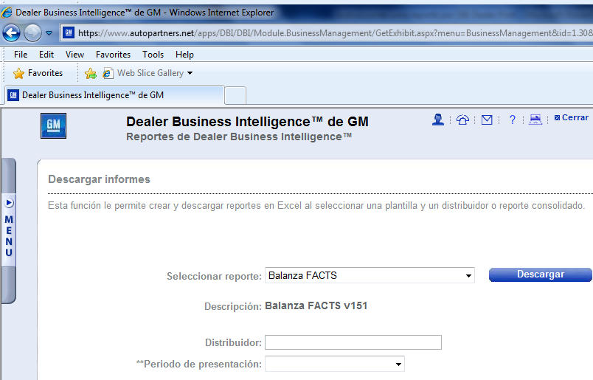
Seleccione el reporte Balanza FACTS y verifique que la info corresponde a su distribuidora. Además, seleccione el período que vayan a presentar... Haga clic en el boton “Descargar” y espere a que termine…

Slide 7
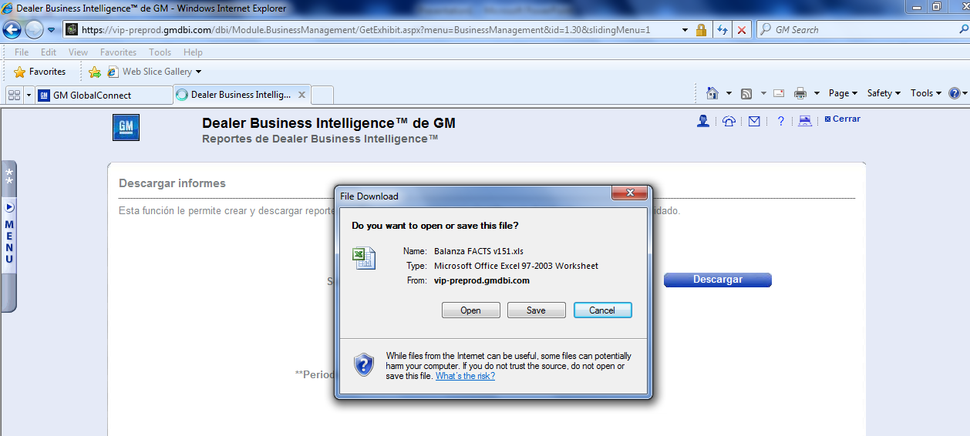
Una vez descargado, seleccione Guardar (Save) e indique en que directorio de su disco duro quiere guardar el archivo…

Slide 8
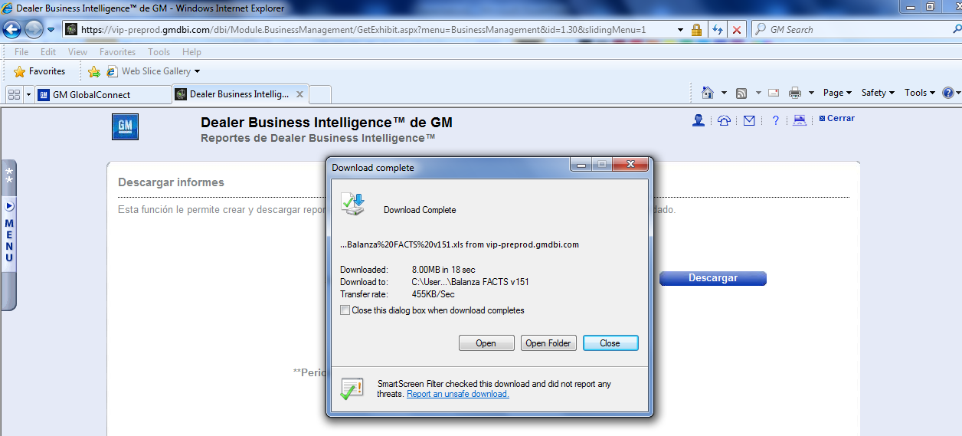
Una vez que haya bajado el archivo, ábralo (haga clic en Open ó Abrir) y proceda a llenarlo como siempre lo hace. Al finalizar el llenado, súbalo (envíelo) de la misma manera que siempre lo hace. Probablemente, el sistema solicite de nuevo su usuario y contraseña de GlobalConnect. En condiciones normales, habrá de recibir un mensaje respecto a que la información se envió exitosamente, pero si no…

Slide 9
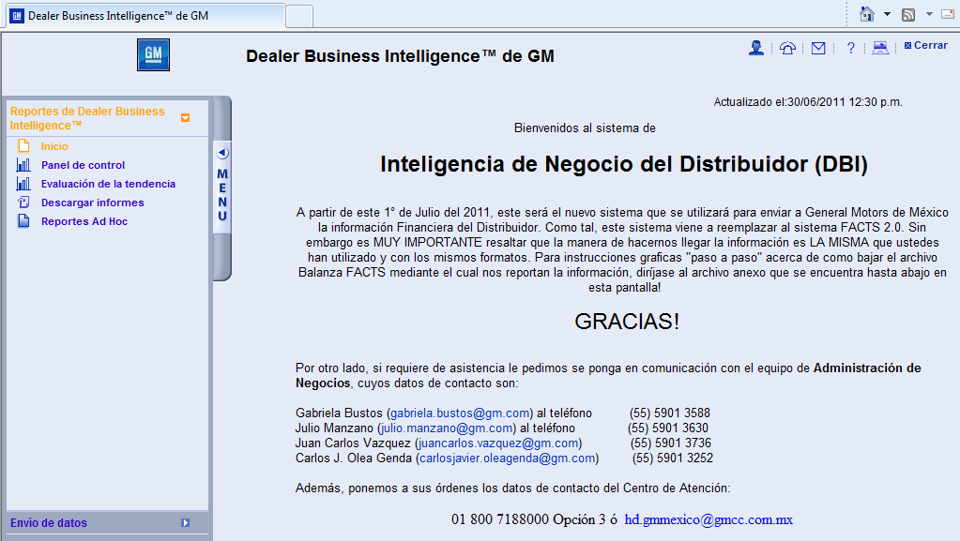
En el caso de que haya tenido problemas con el envío, probablemente requiera subir la información de manera manual. Para esto haga clic en Envío de datos…

Slide 10
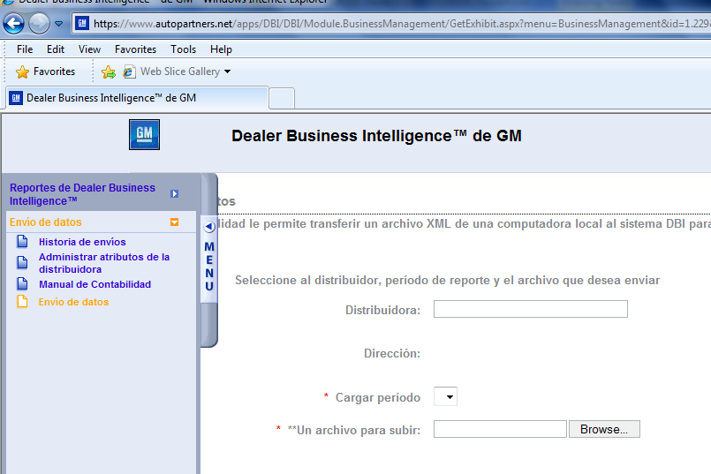
Ahora, dentro del menú, nuevamente, haga clic en Envío de Datos…

Slide 11
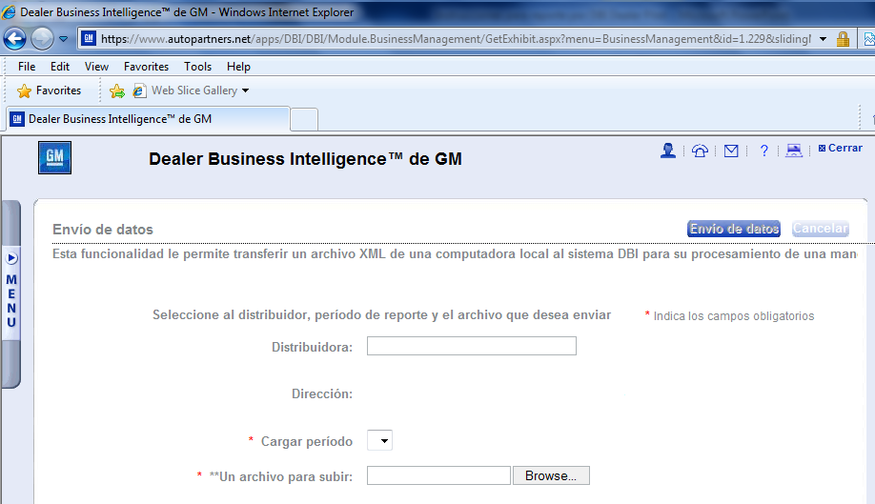
Verifique que los datos corresponden a su distribuidora y seleccione el período del reporte que quiere enviar.

Slide 12
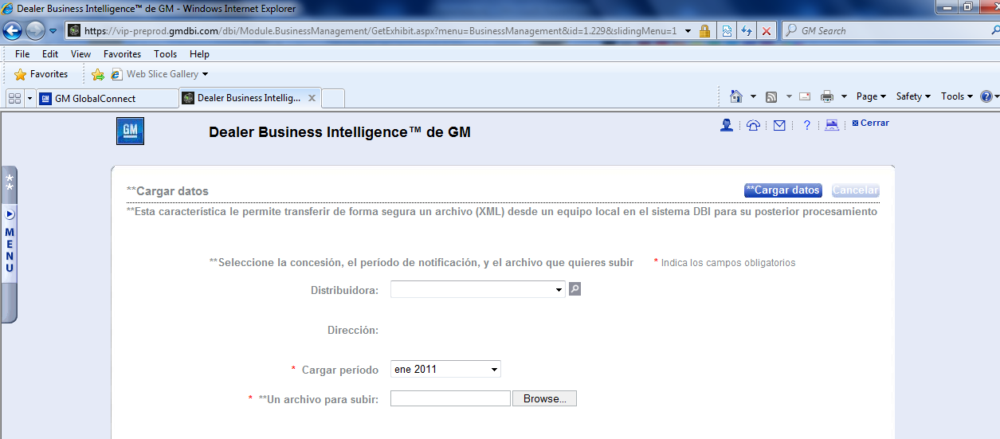
Por último, busque en su computadora el archivo que se generó (debe estar en el directorio donde se guardó el archivo de Balanza FACTS) para poderlo subir…
El archivo se llama - TBOutput_XXXXXX_AAAAMM – donde XXXXXX es el código BAC del Distribuidor, AAAA y MM corresponde a los 4 dígitos del año y 2 del mes de la información que se esta presentando respectivamente. El archivo se genera de manera AUTOMATICA inmediatamente después de haber terminado de llenar el archivo “Balanza FACTS” y solo en el caso de que no se hayan tenido errores críticos. Por último, recuerde que este proceso se debe realizar UNICAMENTE cuando después de intentar un envío automático de datos, el resultado haya sido un “Envío NO EXITOSO”.

Slide 13
¿Como poder comprobar que el envío de datos fue exitoso?
El mensaje del sistema “El Envío de Datos fue Exitoso” es suficiente, pero otra manera de cerciorarse, es bajando el Reporte de Operación correspondiente al mes que se acaba de reportar. En él deberán ver reflejada la información enviada y será posible bajarlo inmediatamente después de haber enviado la información de Balanza FACTS.
Para bajar dicho reporte, favor de seguir las siguientes instrucciones…

Slide 14
En el menú Reportes de Dealer Business Intelligence, haga clic en descargar informes…

Slide 15
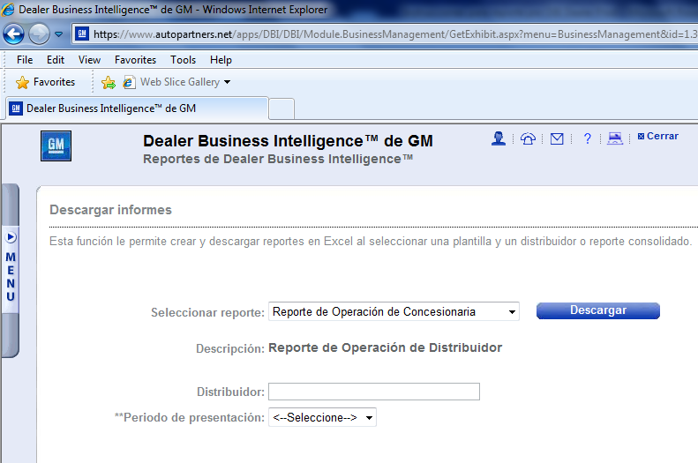
Seleccione Reporte de Operación de Concesionaria y verifique que la info corresponde a su distribuidora. Además, seleccione el período que acaba de presentar. Siga los pasos para guardar el archivo y posteriormente abrirlo y revisarlo…

